Slide 1
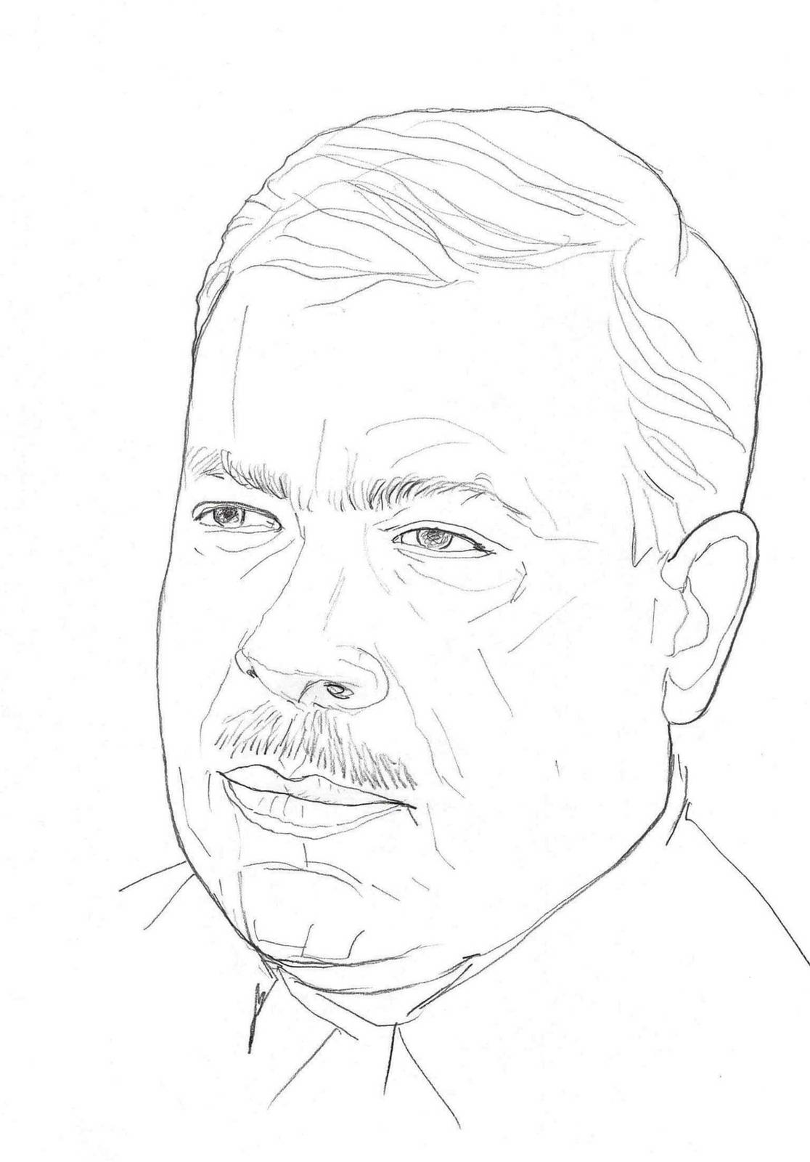
تاريخ
الخط العربي
كلية الاعلام – قسم الصحافة

Slide 2
المقدمة
تنقسم الكتابة الى نوعين:
منقوشة
مخطوطة
الكتابة : ببساطة هي التعبير الخطي عن اللغة ووسيلة الاحتفاظ بالكلمات المنطوقة واقسم الله سبحانه وتعالى في قوله (ن• وَالْقَلَمِ وَمَا يَسْطُرُونَ) وقال ايضًا في اول سورة أُنزلت على الرسول (ص) اقْرَأْ وَرَبُّكَ الْأَكْرَمُ• الَّذِي عَلَّمَ بِالْقَلَمِ • عَلَّمَ الْإِنسَانَ مَا لَمْ يَعْلَمْ• .
لا شك ان اللغة تسبق الكتابة بمراحل طويلة، والبحث في الروايات المختصة بنشأة اللغة العربية، وجدنا انها تُعد من اقدم اللغات السامية، لأنها تحتوي على مفردات وعناصر قديمة جدًا فاوائل الكتابات العربية تعود الى القرون الميلادية الأولى.

Slide 3
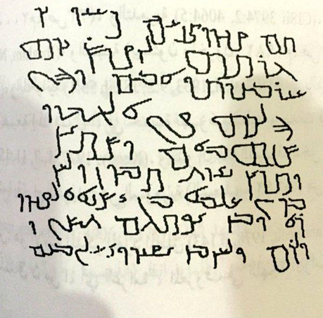
1- المُسْند: وهو خط أهل اليمن القديم ، وترك استعماله في اليمن قبل الاسلام وبقيت آثاره على المباني القديمة، وانتقل هذا الخط الى الحبشة، وهو اصل الكتابة المستعملة في اثيوبيا اليوم . 2- الخط العربي الشمالي : وقد كان معروفاً في الحجاز زمن البعثة المباركة ، وهو خط الذي استعمل في تدوين القران الكريم وكتب به التراث العربي في الزمن القديم والحديث .
العرب استعمل قبل الاسلام نوعين من الخط هما:
نقش النبطى

Slide 4
الخط العربي في عصر الرسول (ص):
دخل العرب إلى دنيا التقدم والإبداع، وقدّموا للعالم فنوناً بالعمارة والريازة، فقد ألفت المجتمعات القديمة الفن في الصور والتماثيل، لكن العرب بعد الإسلام جعلوا الخط العربي فناً من الفنون العربية، إذ يقف المشاهد منبهراً أمام اللوحة الخطية يتفحّص ويدقّق نظره في الجهد الذي بذله الخطاط، والدقّة التي وصل إليها من خلال جهود مضنية، ومقاييس متقنة للوصول إلى هذه اللوحة الرائعة التي هي (الخط العربي).

Slide 5
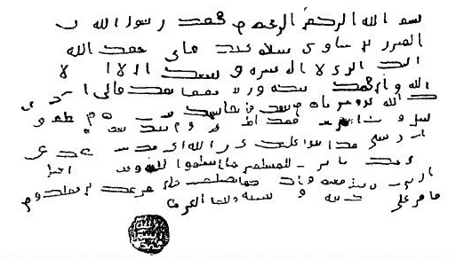
نص رسالة الرسول (ص) الى ملك البحرين يدعوه الى الاسلام كتب بالخط الكوفي.
نستطيع أن نقول: إن بداية إبداع الخط العربي بدأ في عصر الرسول (ص)، ومن تلك البداية المتواضعة طوّر الخطاطون خطوطهم فيما بعد. وقد ترك لنا هذا العصر عدداً من الرسائل التاريخية القيمة التي أرسلها الرسول (ص) للنجاشي في الحبشة، والمقوقس في مصر، وملك البحرين، وملك الروم في دمشق، وهي ذات قيمة تاريخية كبيرة.
اول من كتب للنبي (ص) هم أُبي بن كعب وعلى بن ابى طالب وعمر بن الخطاب وعثمان وخالد بن سعد وأبو سعيد بن العاص وعمرو بن العاص وشرحبيل بن حسنة وزيد بن ثابت والعلاء بن الحضرمي وغيرهم، فبلغ عدد كُتاب النبي 42 كاتب.

Slide 6
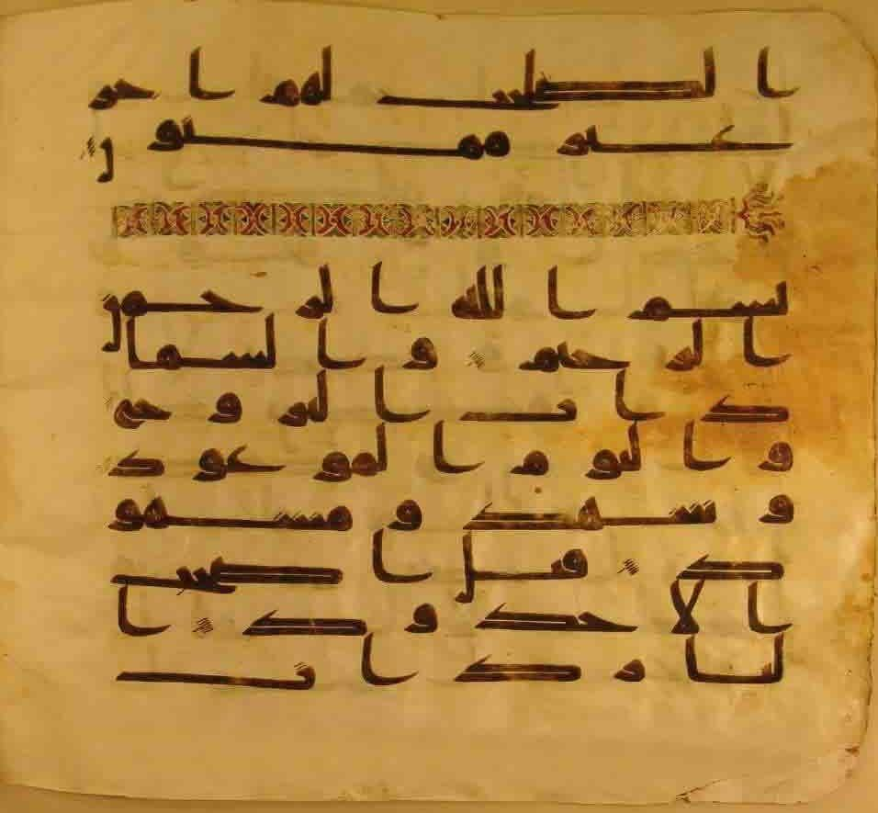
تمركز الخط العربي في عهد النبي صلى الله عليه وسلم والخلفاء الراشدين في المدن الرئيسية مثل مكة والمدينة والكوفة والبصرة بعدما كان في الحيرة والانبار في العصر الجاهلي، وسمي كل خط مدينة باسمها فأول الخطوط العربية هو الخط المكي ويتبعه المدني ثم البصري ثم الكوفي.
بدأ الابتكار في الخط العربي أثناء خلافة الأمام علي بن ابي طالب في الكوفة ولكنه اكثر انتشارًا في المدن الأخرى، فكان يكتب به على المحارب والمنابر وفي المصاحف والنقود لما بلغ من جودة وهندسة واتقان، وأصبح من مظاهر جمال الفنون العربية والإسلامية، وتسابق الخطاطون لتحسين حروفه والتفنن في زخرفتها.

Slide 7
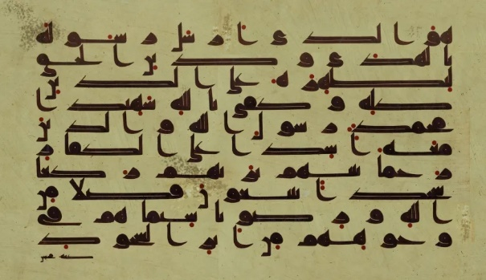
كان أبو الأسود الدؤلي أول من وضع النقط للضبط، فكان يضع النقطة أمام الحرف علامة على الضمة، والنقطة فوقه علامة على الفتحة، وإذا كانت تحته فهي للكسرة، واستمرت الكتابة على هذا إلى أن جاء الخليل بن أحمد الفراهيدي فوضع ضبطاً أدق من ضبط أبي الأسود، فجعل بدل النقط: ألفاً مبطوحة فوق الحرف علامة على الفتح، وتحته علامة على الكسر، وجعل رأس واو صغيرة علامة على الضمة، ثم جعل النقاط على الحروف لإعجامها وتمييزها فيما بينها.

Slide 8
الخط العربي في العصر الأموي
أحرز الخط في العصر الأموي تقدماً ملموساً على ما كان عليه في العصرين السالفين، عصر الرسول (ص) وعصر الخلفاء الراشدين. فظهرت مهنة الخطاط لأول مرة برغم ان الحروف كانت بلا نقط، وظهر عدد من الخطاطين الذين اشتهروا بجمال خطوطهؤم.
زين الخطاطون في العصر الأموي القصور والمساجد بخطوط جميلة وكتبوا بها ايضًا في دواوين وسجلات الدولة، فأصبحوا مميزين لدى الخلفاء والأمراء ويجالسونهم في مجالسهم ويستعينون بهم في كتابة دواوينهم، اما تلك الخطوط الحديثة فأصبحنا نراها الآن بعد اربعة عشر قرن تزين القباب والقصور والمساجد في الكثير من المدن.

Slide 9
الخط العربي في العصر العباسي
استطاع الوزير ابن مقلة في إحداث نقلة نوعية في تطور الخط العربي، إذ يعد أول من هندس الحروف وقدر مقاييسها، واستطاع استخراج ستة أنواع وهي: ( الثلث، والنسخ، والتوقيع، والريحـاني، والرقاع ).
واستمر خط الثلث في التطور والتحسين حتى ظهور الخطاط ياقوت المستعصمي البغدادي الذي ترك أثرا كبيراً في تجويد خط الثلث وأجاد فيه.

Slide 10
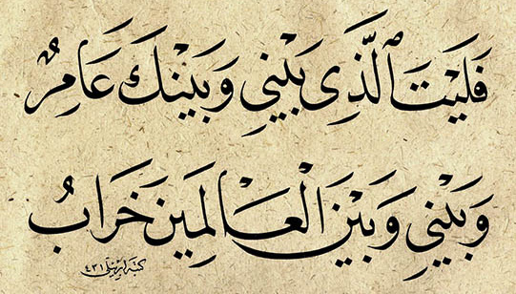
الكوفي والثلث والنسخ والرقعة والديواني والتعليق والاجازة.
أنواع الخطوط العربية :

Slide 11
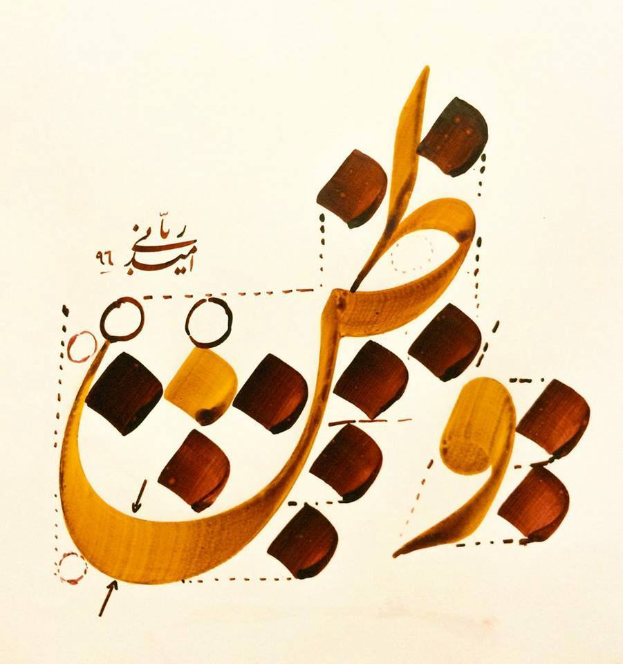
كيفية قياس الحروف

Slide 12
شكراً لإصغائكم

